Slide 1
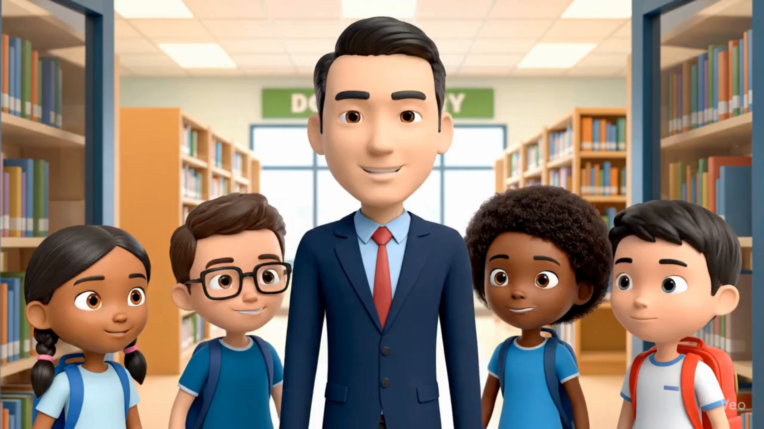

Slide 2




2. Ghép các từ phù hợp với “trân” hoặc “chân” để tạo thành từ.
lí
dung
thành
tình
trọng
THẢO LUẬN NHÓM ĐÔI
chân
trân

Slide 3

a. Chọn ch hay tr thay cho ô vuông
Bố mẹ đi làm Ta đi học nhé Áo quần sạch sẽ Bầu trời trong xanh. | Con đường thì dài Đôi chân thì ngắn Thời giờ nghiêm lắm Chẳng thích rong chơi.
Giữ gìn bàn chân Đừng quên đôi dép. Giữ gương mặt đẹp Nhớ đừng giận nhau. | Nhưng mà bạn ơi Xin đừng chạy vội Có đoàn có đội Tới trường cùng nhau. (Theo Nguyễn Trọng Tạo)

Slide 4

b. Ghép các tiếng phù hợp với
dân hoặc dâng để tạo từ
dân
dâng
cư
trào
số
tộc
hiến
làng

